Slide 1

RED DE POBREZA Y PROTECCIÓN SOCIAL
Experiências em focalização de Programas de TCR: o caso do Programa Bolsa Família
Buenos Aires - Novembro 2006
Secretaria Nacional de Renda de Cidadania
Ministério do Desenvolvimento Social e Combate à Fome

Slide 2
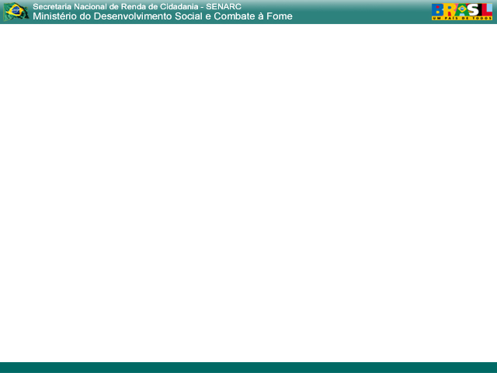
Brasil: Breve Panorama
População: 184 milhões
Área: 8,5 milhões km²
País federado, com 27 estados e 5.564 municípios
População pobre: 11,1 milhões de famílias (21,% da população)
População extremamente pobre: 4,2 milhões de famílias (8,2% da população)
Coeficiente de Gini em 2005 = 0,566

Slide 3
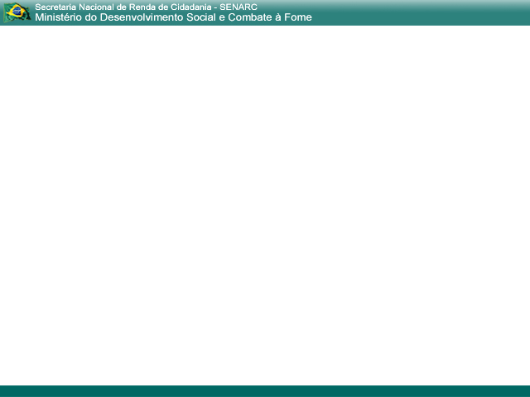
Programa Bolsa Família
focalizado
condicionado
de livre utilização
Transferência de renda
Alívio imediato da pobreza (renda)
Ruptura do ciclo intergeracional da pobreza (condicionalidades)
Desenvolvimento das famílias (ações complementares)

Slide 4
Critérios de elegibilidade
Situação da família | Renda mensal per capita | Ocorrência de crianças / adolescentes, gestantes e nutriz | Quantidade e tipo de benefícios | Valor do benefício (em R$)
Pobreza | De R$ 60,01 a R$ 120,00 (US$ 27,00 a US$ 54,00) | 1 membro | (1) Variável | 15,00 (us$ 7,00)
 |  | 2 membros | (2) Variável | 30,00 (us$ 14,00)
 |  | 3 ou + membros | (3) Variável | 45,00 (us$ 21,00)
Extrema Pobreza | Até R$ 60,00 (US$ 27,00) | Sem ocorrência | Básico | 50,00 (us$ 22,00)
 |  | 1 membro | Básico + (1) Variável | 65,00 (us$ 29,00)
 |  | 2 membros | Básico + (2) Variável | 80,00 (us$ 36,00)
 |  | 3 ou + membros | Básico + (3) Variável | 95,00 (us$ 43,00)

Slide 5
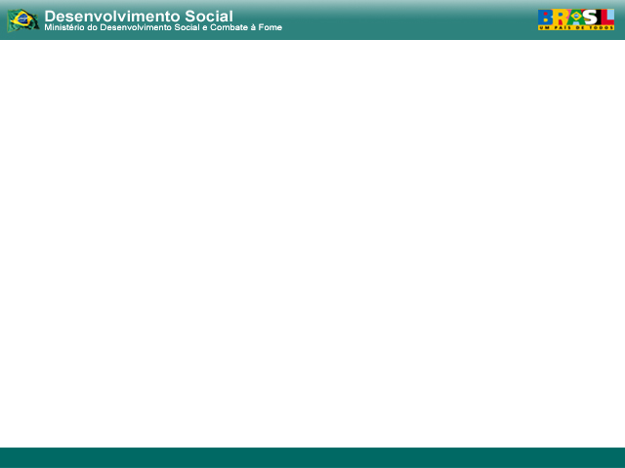
Cobertura do Programa Bolsa Família
Novembro de 2003
Setembro de 2006
3,6 milhões de benefícios pagos em novembro de 2003
Estimativa de Famílias Pobres em 2003 – 11,2 milhões
11,1 milhões de benefícios pagos em julho de 2006
Estimativa de Famílias Pobres em 2006 – 11,1 milhões
w w w . m d s . g o v . b r
Fonte: MDS/IBGE/IPEA

Slide 6
Focalização: capacidade para
Selecionar: definir quem tem e quem não tem direito ao Bolsa Família
Incluir: busca ativa das famílias mais excluídas
Identificar atributos que permitam direcionamento de políticas que desenvolvam capacidades das famílias
Identificar, dentre os mais beneficiários, os mais vulneráveis que devem ser priorizados pelos serviços e políticas de acompanhamento familiar

Slide 7
Principais Desafios
Escala e meta governamental de “tempo” para implementação do Bolsa Família
Construir capacidade para dizer quem tem e quem não tem direito ao Bolsa Família de forma clara e fácil de ser entendida e implementada
Visibilidade do Programa e cobrança de “erro zero” de focalização pela sociedade
Desigualdade e diversidade regional do País
Forte demanda por coordenação inter e intragovernamental
Instabilidade da situação de vida das famílias mais pobres e dificuldade para identificação dos “limites” entre os pobres, os extremamente pobres e os não pobres
Fragilidade e mutabilidade das informações que caracterizam a situação de pobreza
Encontrar e incluir os “invisíveis”, os sem documentos

Slide 8
Principais Desafios
Demanda por estratégias diferenciadas para setores mais vulneráveis numa política com o tamanho e complexidade do PBF
Necessidade de transversalidade e de incorporação de “olhar” focalizado em políticas de caráter universal: saúde e educação
Construir instrumentos que permitam identificar as famílias mais vulneráveis dentre as atendidas
Integrar programas anteriores com desenhos muito diferenciados
Construção de padrões para identificação de pessoas e famílias em todo o país
Processos contínuos de aperfeiçoamento

Slide 9
Processo de identificação e seleção de beneficiários
Construção de estimativa nacional de famílias pobres: 11,1 milhões
Construção de estimativa de famílias pobres para cada município brasileiro
Pré seleção e cadastramento das famílias pobres no Cadastro Único (linhas diferentes de pobreza para PBF e CadÚnico)
Controle de qualidade dos cadastros pelo MDS (validação)
Estratégias diferenciadas para cadastramento de populações tradicionais e específicas
As famílias selecionadas pelo MDS segundo a renda per capita, considerando como referência a estimativa de famílias pobres
Acompanhamento das famílias beneficiárias e indução de processos permanentes de aperfeiçoamento e de identificação dos mais excluídos
Controle externo: pela sociedade e por órgãos de controle
Auditorias de rotina e critérios para atuação de fiscalização própria

Slide 10
Cadastro Único – núcleos básicos de informações
Identificação da pessoa (que geram o NIS das pessoas):
  nome completo
  nome da mãe
  data de nascimento
  município de nascimento
  documento de identificação (preferencialmente de emissão nacional)
Identificação do endereço
Caracterização sócio-econômica:
  composição familiar (número de membros, existência de gestantes, idosos, mães amamentando, deficientes físicos);
  características do domicílio (número de cômodos, tipo de construção, tratamento da água, esgoto e lixo);
  qualificação escolar dos membros da família;
  qualificação profissional e situação no mercado de trabalho;
  rendimentos e despesas familiares (aluguel, transporte, alimentação e outros).

Slide 11
Gestão do Cadastro e de benefícios - algumas estratégias de controle
Realização de testes de consistência na base do Cadastro Único
Comparação com outras bases de dados (Ex: Relação Anual de Informações Sociais - RAIS, Guia de Recolhimento Previdenciário de Pessoa Física - GEFIP e Censo Previdenciário
Auditorias para identificação de duplicidades
Desenvolvimento de versões do sistema de cadastramento com checagem da informação na entrada de dados
Atualização cadastral em âmbito nacional, com apoio financeiro do MDS e “validação” posterior dos dados
Utilização de modelo de predição de renda para identificação de casos suspeitos para ações de fiscalização

Slide 12
Cadastros Domiciliares Atualizados - março/05 a Setembro/06
Observação: o conceito de cadastro “válido” foi regulamentado com o objetivo de disciplinar a liberação de recursos para apoio aos municípios e inclui exigências adicionais àquelas para a concessão de benefícios

Slide 13
Cadastros Domiciliares Atualizados - março/05 a agosto/06

Slide 14
Controle Social e Rede Pública de Fiscalização
Todo município possui uma Instância de Controle Social composta por representantes do governo e da sociedade.
Os nomes dos beneficiários estão disponibilizados na internet, resguardadas as restrições de sigilo das informações pessoais
Foi constituída uma “Rede Pública de Fiscalização” com a participação dos Ministérios Públicos Estaduais e Federal, do Tribunal de Contas da União e da Controladoria Geral da União
Estão disponíveis para a população linhas 0800 (chamada gratuita) para a prestação de informações à população e também para o recebimento de denúncias

Slide 15
Acompanhamento de frequência escolar - indicadores de vulnerabilidade

Slide 16
Construção de indicadores de qualidade da gestão descentralizada - IGD
Indicadores considerados:
  Qualidade das informações do CadÚnico
  Atualização da base do CadÚnico pelo menos a cada dois anos
  Informações sobre condicionalidades da área de educação
  Informações sobre condicionalidades da área de saúde
Possibilidades de uso do recurso financeiro
  Gestão de condicionalidades
  Acompanhamento das Famílias beneficiárias, especialmente das mais vulneráveis
  Cadastramento de novas famílias, atualização e revisão
  Implementação de programas complementares

Slide 17
Transferência dos Recursos
Transferência mensal
Recursos só liberados para municípios com índice mínimo de 0,4
Valor em dobro para até 200 famílias
Valor transferido:
IGD x R$ 2,50 x 200 x 2 +
IGD x R$ 2,50 x (nº de famílias - 200)
Valor estimado para repasse em 2006: R$ 190 milhões
IGD médio nacional: 0,69

Slide 18
Abril - 2006
Apoio a Gestão Municipal - IGD:
Repasse de recursos vinculado ao desempenho
Setembro - 2006

Slide 19
Resultados: incidência dos programas
Fonte: Marcelo Medeiros e Sérgio Serguei - IPEA

Slide 20
Programas de transferência de renda comparados
Fonte: Marcelo Medeiros e Sérgio Serguei - IPEA

Slide 21
Grau de focalização:
comparação com programas brasileiros
Incidência Absoluta - PNAD 2004
80%
70%
60%
TRC-PNAD
50%
Pre-BFP-PNAD
40%
% dos benefícios de cada programa
30%
BFP-PNAD
recebidos por cada quintil
20%
10%
PETI-PNAD
0%
Q1
Q2
Q3
Q4
Q5
Merenda (7-15)-
PNAD
Fonte: Adaptado de Lindert - BIRD

Slide 22
Grau de focalização:
comparação com programas de transferência de renda com condicionalidades na América Latina
Incidência Absoluta: comparação entre o PBF e programas
latino-americanos de transferência de renda com condicionalidades
80%
70%
BRA-BFP-PNAD
60%
BRA-TRC-PNAD
50%
CHL-SUF/Solidario
40%
30%
Rep. Dom-TAE
20%
MEX-Oportunidades
10%
ARG-Jefes
0%
Q1
Q2
Q3
Q4
Q5
Fonte: Lindert - BIRD

Slide 23
Focalização: propostas em estudo
Aperfeiçoamento de desenho do Programa
Revisão do formulário do cadastramento
Aperfeiçoamento das estratégias de busca ativa e de atendimento dos mais excluídos
Disponibilização de mapas de pobreza por setores censitários para os municípios
Incorporação de variável de focalização para repasse de recursos aos municípios
Ampliação do uso do Cadastro Único por outras políticas sociais
Construção de medida multidimensional de pobreza - Índice de Desenvolvimento das Famílias - IDF. Variáveis disponíveis no Cadastro Único agrupadas em dimensões:
  Vulnerabilidade (V)
  Acesso ao conhecimento (C)
  Acesso ao trabalho (T)
  Disponibilidade de recursos (R)
  Desenvolvimento infantil (D)
  Condições habitacionais (H)

Slide 24
Redução no grau de desigualdade de renda

